Slide 1


Slide 2
SELECTİON SORT ALGORİTM
Selection sort alqoritmi çeşidlənməmiş hissədən minimum elementi (artan sıranı nəzərə alaraq) təkrar-təkrar taparaq və onu əvvəlinə qoymaqla massivi çeşidləyir .
Alqoritm verilmiş massivdə iki alt massiv saxlayır.
Artıq çeşidlənmiş alt massiv.
Qalan alt massiv çeşidlənmədi.
Seçim çeşidinin hər iterasiyasında çeşidlənməmiş alt massivdən minimum element (artan sıra nəzərə alınmaqla) seçilir və çeşidlənmiş alt massivə köçürülür.

Slide 3


Nümunə olaraq aşağıdakı massivi nəzərdən keçirək: arr[] = {64, 25, 12, 22, 11}
İlk keçid:
Sıralanmış massivdə birinci mövqe üçün bütün massiv 0-dan 4-ə qədər ardıcıl olaraq keçilir. Hal-hazırda 64 -ün saxlandığı ilk mövqe , bütün massivdən keçdikdən sonra 11 -in ən aşağı qiymət olduğu aydın olur.
Beləliklə, 64-ü 11 ilə əvəz edin. Bir iterasiyadan sonra massivdə ən az dəyər olan 11 sıralanmış siyahının birinci mövqeyində görünməyə meyllidir.

Slide 4
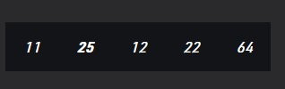
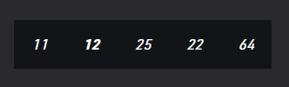
İkinci keçid:
25-in mövcud olduğu ikinci mövqe üçün serialın qalan hissəsini yenidən ardıcıl şəkildə keçin.
Keçiddən sonra biz tapdıq ki, 12 massivdə ikinci ən aşağı qiymətdir və o, massivdə ikinci yerdə görünməlidir, beləliklə, bu dəyərləri dəyişdirin.

Slide 5


Üçüncü keçid:
İndi 25 -in mövcud olduğu üçüncü yer üçün massivin qalan hissəsini yenidən keçin və massivdə mövcud olan üçüncü ən kiçik dəyəri tapın.
Kəsmə zamanı 22 üçüncü ən az dəyər oldu və o, massivdə üçüncü yerdə görünməlidir, beləliklə, 22 -ni üçüncü mövqedəki elementlə dəyişdirin.

Slide 6


Dördüncü keçid:
Eynilə, dördüncü mövqe üçün massivin qalan hissəsini keçin və massivdə dördüncü ən kiçik elementi tapın.
25 4 - cü ən aşağı dəyər olduğundan, dördüncü mövqedə yer alacaq.
Beşinci keçid:
Nəhayət, massivdə mövcud olan ən böyük dəyər avtomatik olaraq massivdə sonuncu mövqeyə yerləşdirilir
Alınan massiv çeşidlənmiş massivdir.

Slide 7
Bu çeşidləmə alqoritmi yerində müqayisəyə əsaslanan alqoritmdir ki, burada siyahı iki hissəyə bölünür, çeşidlənmiş hissə sol tərəfdə və çeşidlənməmiş hissə sağ sonundadır. Əvvəlcə çeşidlənmiş hissə boşdur və çeşidlənməmiş hissə bütün siyahıdır.
Ən kiçik element çeşidlənməmiş massivdən seçilir və ən sol elementlə dəyişdirilir və həmin element çeşidlənmiş massivin bir hissəsinə çevrilir. Bu proses çeşidlənməmiş massiv sərhədini bir elementlə sağa köçürməyə davam edir.

Slide 8
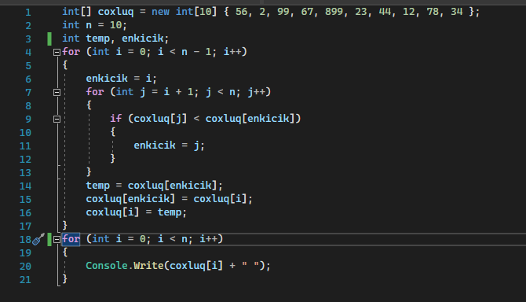
selection sort un yazilis kodu asagidaki kimidir

Slide 9
